Slide 1

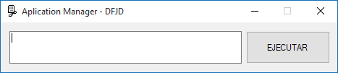
Aplication Manager - DFJD
Administrador de aplicaciones Windows

Slide 2

Acerca de la App
Esta aplicación esta diseñada específicamente para el Sistema Operativo Windows.
Programado con el lenguaje de programación VB. Net.
Versión de Framework: 2.0
IDE utilizado: Visual Studio 2013.

Slide 3
¿Cómo funciona?
La aplicación presentada es muy simple en su utilización.
Por ejemplo: Con el Windows 8 o el Windows 10, para abrir un programa debes de ir buscando la aplicación y darle doble clic a la aplicación deseada, en este caso Word de la línea Office de Microsoft.

Slide 4
FORMA TRADICIONAL DE EJECUTAR UNA APLICACIÓN

Slide 5
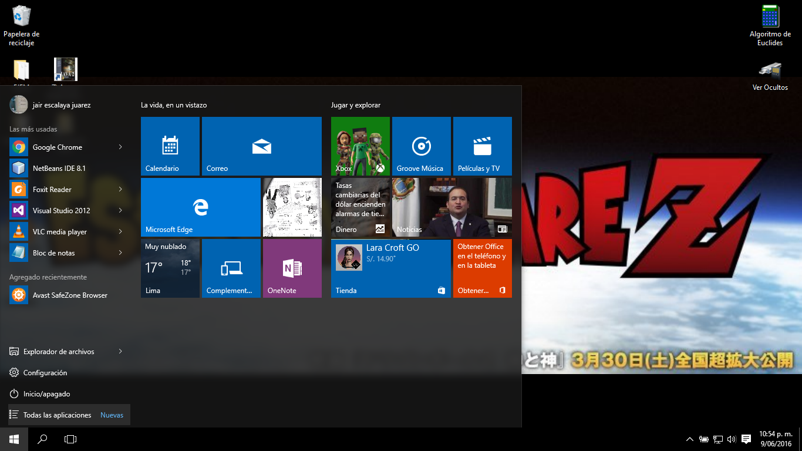
Paso 1: Botón Inicio

Slide 6
Paso 2: Todas las aplicaciones

Slide 7

Paso 3: Buscar la aplicación deseada

Slide 8
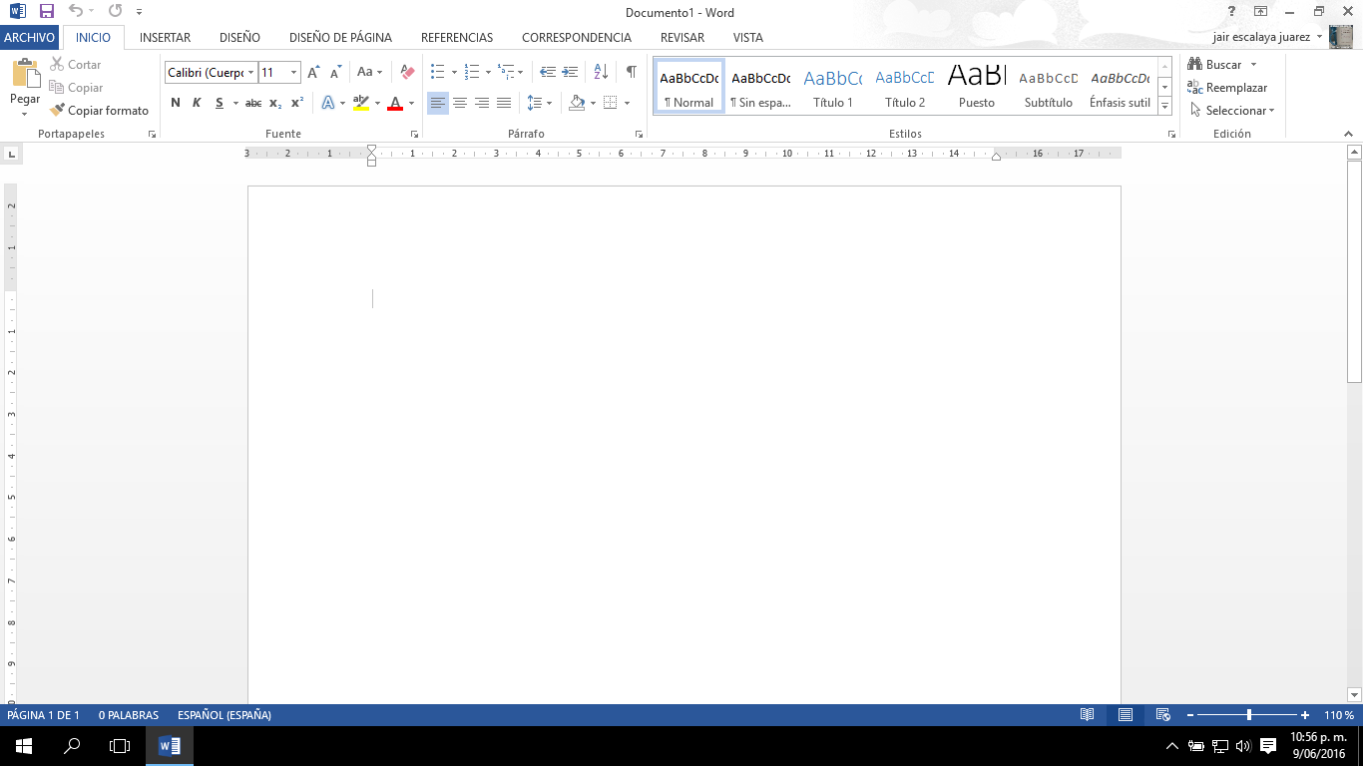
Paso 4: Se abre la aplicación

Slide 9
EJECUTAR UNA APLICACIÓN UTILIZANDO EN “APLICATION MANAGER – DFJD”

Slide 10
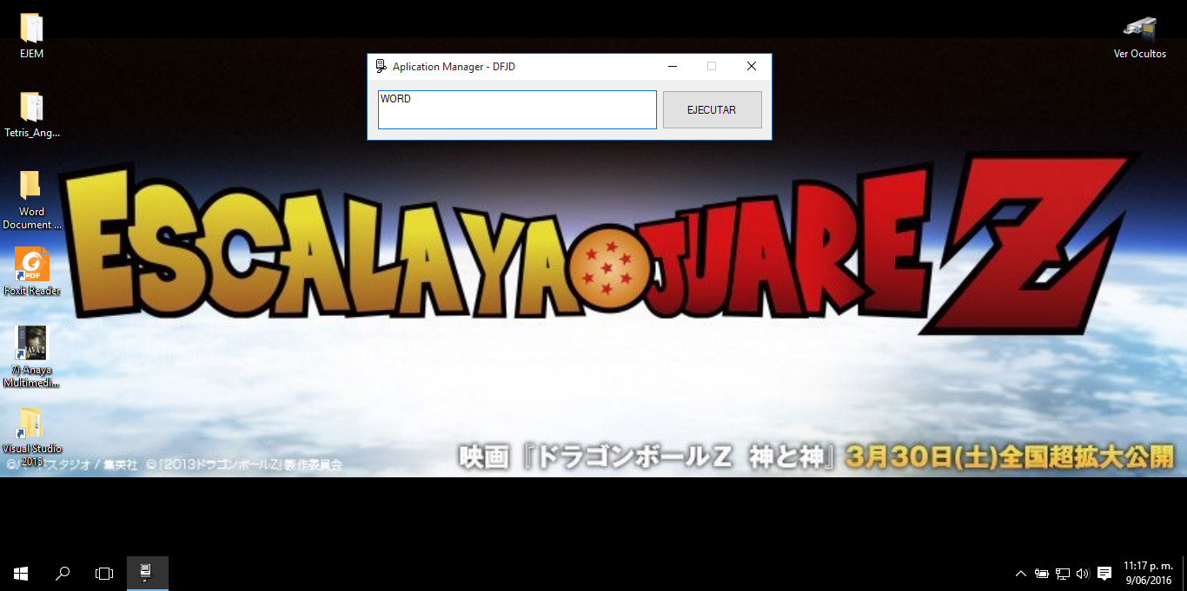
Paso 1: Ejecutar el “Aplication Manager – DFJD” y digitas la aplicación que deseas ejecutar

Slide 11
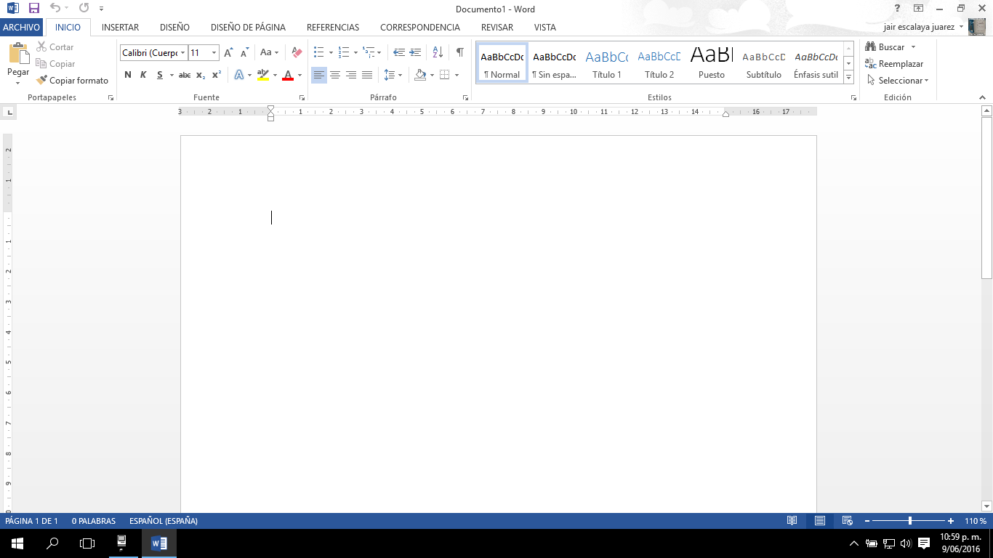
Paso 2: Se ejecuta la aplicación

Slide 12
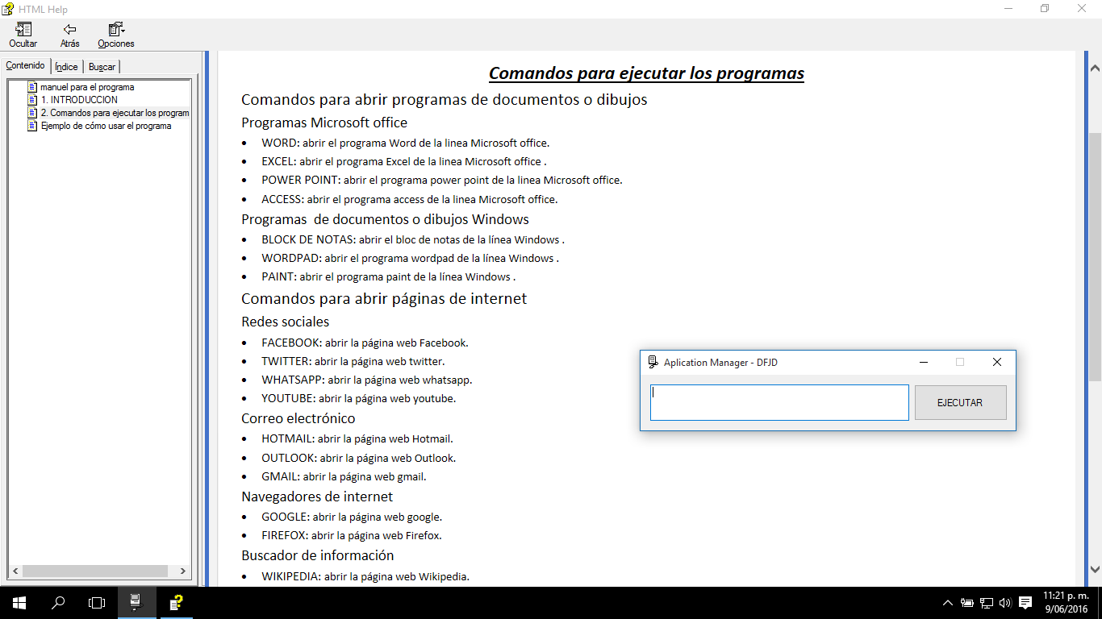
Ayuda...
Cuando se ejecute la aplicación: “Aplication Manager – DFJD” y pulsas la tecla F1 te muestra la ayuda con todos los comandos disponibles de la aplicación hasta el momento.

Slide 13
Desarrolladores
JOSSIP JAIR ESCALAYA JUAREZ.
JOSÉ DANIEL NAVARRETE MORON.
DIANA ESTHEFANY YALLE QUISPE.
FRANK MARTIN RAMIREZ CANCHOS.

Slide 14

“Un estudiante de ingeniería de la Universidad Privada San Juan Bautista, crea su propio software y herramientas”

